Slide 1
FlavorGraph 진행 보고 (ver1 → ver2)
맥주 화학 데이터(X)로 전문가 관능평가(Y) 예측 + 데이터 증강 실험 요약
발표에서 중점으로 볼 포인트
ver1 ↔ ver2 차이
1) 문제 정의와 가정이 합당한가
2) 실험 설계(지표/분할/반복)가 타당한가
3) 결과 해석이 과장/누수 없이 설명되는가
ver1: 6가지 합성 방법 + 대규모(10×) 증강 기반 비교
ver2: 2× 증강 + repeats=3 + X–Y 구조/과적합 진단 강화
Notes:
발표 목적: 지금까지의 의사결정 흐름과 결과를 교수님/박사님에게 공유하고, 다음 실험(단일 Y 가설 검증)으로 넘어가기 위한 피드백을 받기. [Sources] - Nature Communications 논문(Beer flavor ML): https://www.nature.com/articles/s41467-024-46346-0 - Zenodo 데이터/코드(재현 패키지): https://zenodo.org/records/10653704

Slide 2
1. 연구 질문(Research Question)
왜 “작은 N, 큰 D” 환경에서 데이터 증강이 어려운가
핵심 문제
타당성 체크(이 발표에서 확인할 것)
고차원(≈231) 대비 샘플 수(≈250)가 작아서, 단순한 증강은 분포/의존성(화학 경로)을 깨기 쉬움
목표: “모집단의 확률적 성질”을 유지하며 합성 데이터를 생성하고, 예측 성능을 실제로 올릴 수 있는지 검증
검증은 두 축으로 분리: (1) 구조/분포 적합성(Fidelity) (2) 예측 유용성(Utility)
• train/test 분할이 공정한가? (style 층화)
• 지표가 “복제/외삽/구조붕괴”를 잘 구분하는가?
• 결과가 특정 설정(증강 배수, seed)에 과민한가?
참고 논문 맥락
접근 전략(현재)
250개 맥주 × 22개 스타일, 200+ 화학 특성, trained panel 관능 평가를 기반으로 ML(10종) 비교. 논문은 Gradient Boosting이 최고 성능이라고 보고.
ver1/ver2: “여러 합성 방법”을 동일 지표로 비교해 상대적인 장단점 파악
다음 단계: 다대일 분석(모든 X → 특정 Y 1개)로 좁혀, 해석 가능한 가설을 세우고 검증
Notes:
[Sources] - 논문 초록/데이터 규모 및 “Gradient Boosting best-performing algorithm” 언급: https://www.nature.com/articles/s41467-024-46346-0 (Abstract)

Slide 3
2. 데이터 & 전처리(Data & Preprocessing)
논문/Zenodo 흐름을 최대한 준수
데이터 요약
학습 데이터 구성(개념도)
• 표본: 250개 맥주, 22개 스타일
• X(화학): 200+ 특성(실험에서는 231개 연속형 변수)
• Y(전문 패널): 50개 관능 descriptor
X: 화학 프로파일 (231)
전처리(핵심만)
Y: 관능 점수 (50)
• 결측치: 평균 대치(mean imputation)
• 스케일: log/표준화(standardization)
• 분할: 스타일 층화(stratified) 기반 train/test
• 반복: ver2에서 repeats=3로 평균/분산 보고
style: 22개 라벨
왜 “style 층화”를 유지하나?
스타일은 “하위 모집단” 역할을 함.
train/test에서 스타일 분포가 달라지면
성능과 해석이 왜곡될 수 있음.
train / test (style stratified)
ver2: repeats=3로 평균±표준편차 보고
Notes:
[Sources] - 데이터 규모(250 beers, 22 styles, 200+ chemical properties, trained panel) 및 ML 모델 비교 맥락: https://www.nature.com/articles/s41467-024-46346-0 - 데이터/코드(재현 패키지): https://zenodo.org/records/10653704

Slide 4
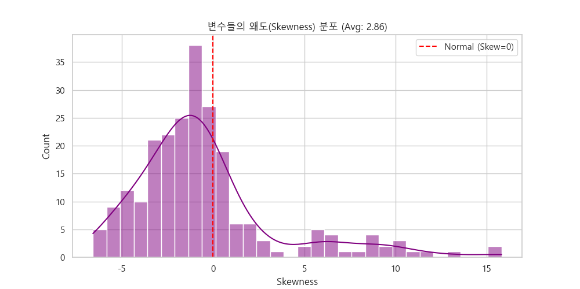
3. 원본 데이터 진단(EDA)
분포/왜도/정규성: “단순 가우시안 가정” 위험
관측(요약)
• Shapiro 정규성 통과: 5/231(≈2.2%)
• |왜도| 평균: 2.86
• |왜도| > 1: 71% / >2: 50% / >5: 19%
• 첨도(kurtosis) > 10: 35%
→ “롱테일 + 희귀 성분”이 많아 단순 정규 모델은 취약
해석 포인트
• 로그 변환(log transform) 이후에도 비정규/꼬리 유지
• 합성 모델은 “마진 분포” + “의존성” 동시 보존 필요
• 따라서 단순 부트스트랩/단변량 KDE는 한계가 명확
화학 변수 231개: |왜도| 분포 (평균 2.86)
Notes:
이 슬라이드는 ver1에서 진행한 원본 데이터 형태 진단(EDA)의 핵심 요약.

Slide 5
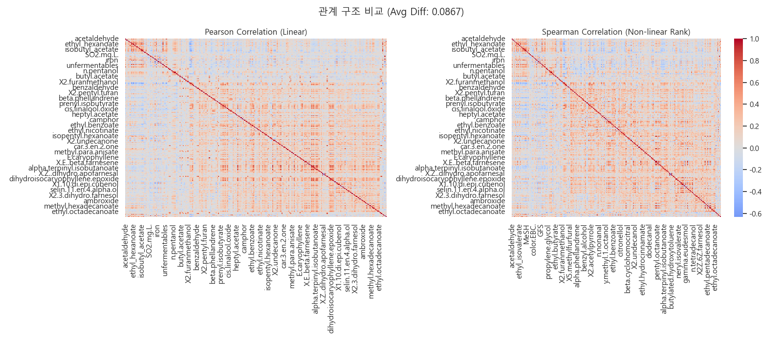
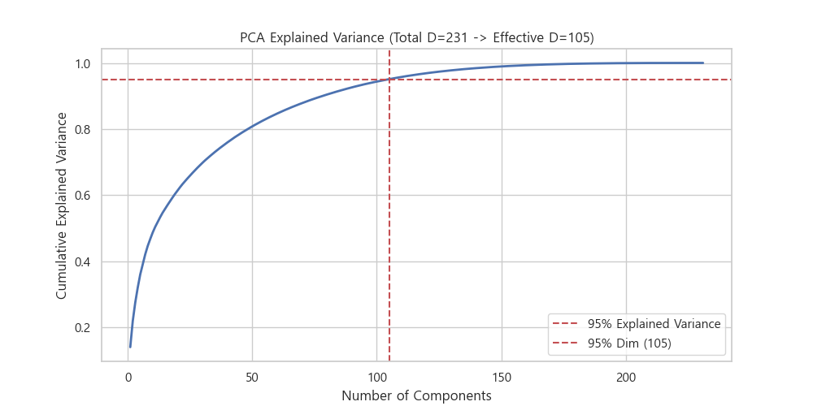
3. 원본 데이터 진단(EDA)
의존 구조 + 선형 유효 차원
관측(요약)
• Pearson≈Spearman인 쌍이 많음 → “단조(순위) 의존성”이 강한 편
• 동시에 일부 쌍은 큰 차이 → 이상치/비선형/희귀 구간 존재
• PCA 95% 설명에 ≈105성분 필요 → 구조는 단순 저차원(10 이하)이라고 보기 어려움
Pearson(선형) vs Spearman(순위) 상관 차이 분포
합성/증강에 주는 시사점
• Copula(코퓰러)는 “순위 의존성 + 복잡한 마진”에 비교적 적합
• 딥 생성(VAE/GAN/DDPM)은 N이 작고 유효 차원이 커서 “암기/불안정” 위험 → DCR 같은 과적합 진단이 필수
PCA 누적 설명분산: 95%까지 필요한 성분 수(≈105)
Notes:
PCA는 “선형 관점” 유효 차원. 매니폴드(비선형 내재 구조) 차원과 동일하다고 단정하지 않음.

Slide 6
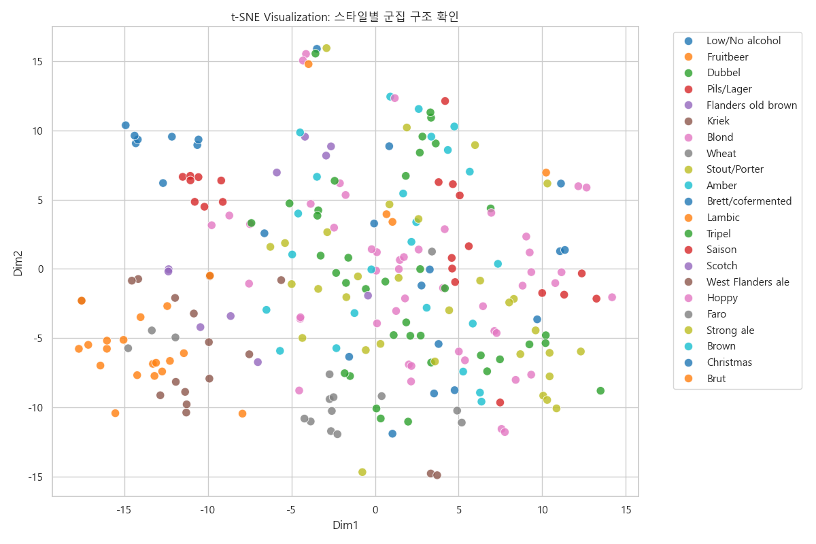
3. 원본 데이터 진단(EDA)
스타일(style) = 하위 모집단 가능성
해석(주의 포함)
• t-SNE는 전역 거리(멀리/가깝다)를 믿으면 안 됨
• 다만 “style별 분포가 다를 수 있다”는 가설을 강화
→ 평가 분할은 style 층화가 안전
→ 후속 실험에서 style별 제거/랜덤 제거 비교로 검증 가능
ver2에서 반영한 점
• repeats=3로 split 민감도 완화
• 후속 계획: “특정 style/cluster 제거”가 랜덤 제거보다 더 성능을 깎는지 테스트
t-SNE 시각화: 스타일별로 일부 군집/혼합 패턴 관찰 (탐색용)
Notes:
[Sources] - 논문에서도 250 beers / 22 styles를 명시하고, 상관/관능 관계를 style 맥락에서 해석: https://www.nature.com/articles/s41467-024-46346-0

Slide 7
4. 실험 설계(공통 틀)
6가지 합성 방법 × 2단계 평가(구조/유용성)
합성 방법(6)
ver1 → ver2: 무엇을 더 엄밀하게 만들었나
Bootstrapping: 단순 복원추출(복제 한계 하한선)
KDE: 주변 분포 중심(의존성 약함)
Gaussian Copula: 순위 의존성 보존(선형/단조)
VAE: 잠재공간 기반 생성(비선형 구조 학습 기대)
CTGAN: Tabular GAN 표준 베이스라인
TabDDPM: 확산 기반(tabular diffusion) 비교
항목
ver1
ver2
증강 배수
10× (n_synth=2000)
2× (N_synth=400)
반복
단일 실행
repeats=3 (평균±표준편차)
Fidelity
KS(X), PCD(X–X), DCR
KS(X)+KS(Y), PCD(X–X)+PCD(X–Y), DCR
평가 지표
Utility
TSTR/AUG (GBDT+MLP, per-descriptor)
TSTR/AUG (GBDT+MLP), 요약통계+랭크
KS-test: 변수별 분포 유사도(각 feature의 분포가 비슷한지)
PCD: 상관 행렬 차이(화학-화학, 화학-관능 구조 보존)
DCR: 가장 가까운 실데이터 거리(너무 가까움=복제, 너무 멂=이상치)
Utility: TSTR(합성으로 학습→실데이터 테스트) + AUG(실+합성으로 학습)
목적
빠른 비교/감 잡기
보수적 설정에서 “재현성” 확인
Notes:
이 슬라이드는 “실험 설계가 타당한가?”라는 질문에 답하기 위한 공통 틀 요약.

Slide 8
5. ver1 결과(10× 증강)
빠른 비교: “무엇이 될 것 같은가/안 되는가”
AUG 성능 변화: (AUG R² − TRTR R²) 평균
0보다 크면 “실데이터만 학습(TRTR)” 대비 평균 성능 향상
관측/해석(초안)
• 10× 증강에서는 “유용성(Utility)”이 방법/예측기별로 크게 갈림
- GBDT: VAE/Copula가 손실이 작음(≈0 근처)
- MLP: Copula는 평균적으로 성능 향상
• Bootstrapping은 구조 보존보다 “복제”에 가까워 과적합 위험
• CTGAN/TabDDPM은 작은 N에서 불안정/성능 저하가 관찰됨
AUG 성능 변화: (AUG R² − TRTR R²) 평균 (MLP)
ver1의 한계(왜 ver2로 갔나)
MLP에서는 Copula가 평균적으로 플러스(+) 경향
• 증강 배수 10×는 “성능 상승”을 과대평가/왜곡할 가능성
• 실행 1회는 seed/split 민감도를 반영 못함
→ 그래서 ver2에서 2× + repeats=3 + X–Y 구조 지표를 추가
Notes:
ver1은 빠른 탐색 버전. “10× 증강이 항상 좋은가?”에 대한 의문이 생겨 ver2(2×, repeats=3)로 이동.

Slide 9
6. ver2 결과(2×, repeats=3)
Fidelity(구조/분포 적합성)
KS(X) 평균 (낮을수록 좋음)
PCD(X–Y, Spearman) (낮을수록 좋음)
DCR 암기율(≤real q05) (낮을수록 좋음)
핵심 관측(초안)
• Bootstrapping: KS는 좋지만 DCR 암기율이 거의 1 → “복제” 성격
• Gaussian Copula: KS/PCD가 상대적으로 양호 + 암기율 매우 낮음
• VAE: AUG 성능은 좋아도 PCD가 크게 증가 → “구조 붕괴” 가능성
• CTGAN/TabDDPM: 작은 N에서 KS/PCD가 불리하게 나오는 경향
Notes:
ver2는 repeats=3의 요약 통계(평균±표준편차)를 기반으로 판단. 이 슬라이드는 “Fidelity”만 분리해서 보여줌.

Slide 10
7. ver2 결과(2×, repeats=3)
Utility(예측 유용성)
AUG gain (GBDT): 평균 (AUG R² − TRTR R²)
Descriptor별 “AUG gain” 평균 랭크 (낮을수록 좋음)
양수(+)면 평균적으로 “실데이터만 학습”보다 좋아짐
해석(초안)
• 2×(보수적) 증강에서도 VAE/Copula가 평균 AUG gain에서 양수(+)
• 다만 ver2의 Fidelity 결과와 함께 보면:
- Copula: 구조 보존(PCD, DCR)도 양호한 편
- VAE: 성능은 좋지만 구조(PCD) 훼손 가능성
→ “성능만”으로 선택하면 위험, Fidelity+Utility를 같이 봐야 함
Notes:
Utility는 “예측 성능이 실제로 좋아지는가?”에 대한 답. 다만 작은 N에서 우연/과적합을 막기 위해 repeats=3 요약을 사용.

Slide 11
8. ver1→ver2 종합 해석(초안)
“무엇이 유망하고, 무엇이 위험한가”
관찰된 패턴
의사결정 프레임(간단)
Bootstrapping: DCR 암기율이 매우 높음 → 데이터 복제 성격(Overfitting 위험)
Copula: 분포(KS) + 구조(PCD) + 암기(DCR)에서 균형이 좋음 → “보수적이지만 안정적인” 후보
VAE: Utility 개선 신호는 있으나 PCD가 크게 나오는 경우가 있어 “구조 붕괴” 리스크
CTGAN/TabDDPM: 작은 N에서 불안정/성능 저하가 관찰(추가 튜닝/제약 필요)
“Fidelity가 무너지면 Utility 상승도 위험”
Fidelity ↑
Utility ↑
Fidelity ↓
Utility ↑
후보: Copula
후보: VAE
(추가 제약/검증 필요)
내 해석을 더 단단히 만들려면
“증강 배수(2×/10×)”에 따라 결론이 바뀌는지 민감도 분석이 필요
style(하위 모집단) 관점에서 특정 영역 데이터가 모델에 얼마나 중요한지 검증 필요
TSTR만으로는 “현실적 유용성” 평가가 약함 → AUG + TRTR baseline을 같이 봄
Fidelity ↑
Utility ↓
Fidelity ↓
Utility ↓
보수적 샘플
(개선 여지 제한)
CTGAN/TabDDPM
(소량 데이터에서 재설계 필요)
Notes:
이 슬라이드는 “결과를 어떻게 해석할지”에 대한 초안. 이후 단일 Y 분석과 그룹 제거 실험으로 더 엄밀히 검증 예정.

Slide 12
9. 다음 실험 계획(교수님/박사님 피드백 요청)
다대일로 좁혀 “해석 가능한 가설”을 엄밀히 검증
Step 1. Y 1개 선정
피드백 질문(확정이 필요한 부분)
• TRTR 성능이 높은 descriptor를 우선 후보로
• (예) alcohol, bitterness, acidity …
• 목표: 신호가 강한 Y에서 관계를 “먼저” 안정적으로 포착
단일 Y를 무엇으로 시작하는 게 가장 설득력 있을지? (예: 산미 vs 알코올 vs 쓴맛)
“증강 배수”를 2×로 고정할지, 2×/5×/10× 민감도를 같이 보고할지?
Fidelity 지표 중 “논문에 포함할 핵심 지표”를 무엇으로 둘지? (KS/PCD/DCR 중)
후속 wet-lab(실험 검증)까지 포함할지, 계산 실험으로 한정할지?
Step 2. “데이터를 바꾸지 않고” 검증
• (제안) 유사 맥주 그룹 제거 vs 동일 수 랜덤 제거
- style 그룹
- 화학 클러스터(PCA+KMeans)
• 목적: 특정 데이터 영역이 관계 학습에 핵심인지 확인
Step 3. 조건부 합성(안전한 반사실)
• “변수 하나만 바꾸기”는 off-manifold 위험
• 대신: 조건부 샘플링으로 현실적인 조합만 생성
(예: Copula 기반 p(X_-j|X_j))
• 목표: 가설을 ‘현실 가능한 변화’에서 검증
※ 이 PPT는 초안이며, 결과 해석 문구는 지도교수님 피드백 후 “내 언어”로 재서술 예정
Notes:
이 슬라이드의 질문 리스트는 사용자가 요청한 “애매한 부분은 제작 전에 확인”을 반영한 체크리스트 성격.

